Slide 1
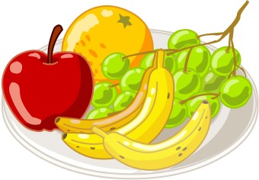
¡Vamos a aprender las frutas!
Notes:
There follows an introduction to the vocabulary for 5 fruit items and their plural forms, as well as a practice of adjectival agreement. These are the fruits which are in the ‘Very Hungry Caterpillar’ – the book this unit focuses on.

Slide 2
una manzana
Notes:
Red background therefore feminine in gender. Click on picture to hear audio, click again to see spelling, click again to see question ‘¿De qué color es la manzana?’ (What colour is the apple?), click again to reveal answer ‘La manzana es roja’ (The apple is red).

Slide 3
¿De qué color es la manzana?
La manzana es roja.
una manzana
Notes:
Red background therefore feminine in gender. Click on picture to hear audio, click again to see spelling, click again to see question ‘¿De qué color es la manzana?’ (What colour is the apple?), click again to reveal answer ‘La manzana es roja’ (The apple is red).

Slide 4
¿De qué color son las manzanas?
Las manzanas son rojas.
dos manzanas
Notes:
Same as previous but using plural forms. ‘Es’ (it is) therefore changes to ‘son’ (they are), and the adjective changes ending.

Slide 5
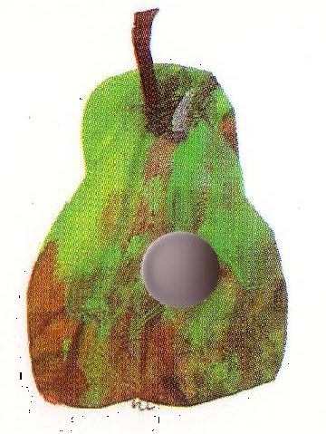
una pera

Slide 6
¿De qué color son las peras?
Las peras son verdes.
dos peras

Slide 7
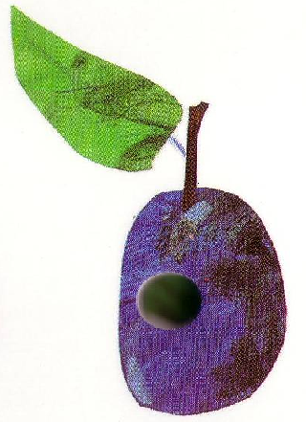
una ciruela

Slide 8
¿De qué color son las ciruelas?
Las ciruelas son moradas.
tres ciruelas

Slide 9
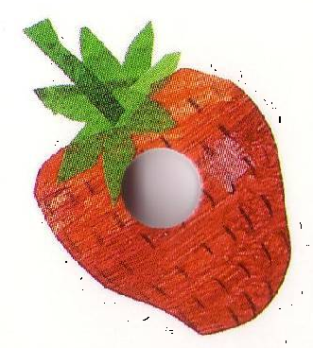
una fresa

Slide 10
¿De qué color son las fresas?
Las fresas son rojas.
cuatro fresas

Slide 11
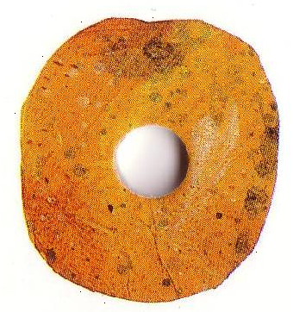
una naranja

Slide 12
¿De qué color son las naranjas?
Las naranjas son anaranjadas.
cinco naranjas

Slide 13
+
=
seis manzanas rojas
Notes:
Click on the individual groupings (being careful to see the hand icon before you click):
Tres manzanas rojas (3 red apples) más (plus) tres manzanas rojas (3 red apples) son (are) …

Slide 14
+
=
siete peras verdes

Slide 15
+
=
ocho ciruelas moradas

Slide 16
x
=
nueve fresas rojas

Slide 17
una
¿Cuántas frutas hay?
dos
Hay …
tres
cuatro
cinco
seis
siete
ocho
nueve

Slide 18
4
8
2
5
3
1
6
9
7
Notes:
Quick-fire clicks reveal a new number for pupils to volunteer – go as fast or as slow as you need to.

Slide 19
1 | 4 | 6
3 | 5 | 7
9 | 2 | 8
Notes:
Bingo templates.

Slide 20
2 | 5 | 8
9 | 3 | 6
1 | 7 | 4

